Slide 1
История создания музыкального произведения «Снегурочка» А. Н. Островский
В первой постановке музыку к пьесе написал П. И. Чайковский, но тогда она не получила большой известности. Римскому-Корсакову сначала «Снегурочка» не понравилась .Через 6 лет он перечитал оперу и его мнение очень изменилось он даже захотел написать к пьесе оперу. Римский-Корсаков поехал в Москву к Островскому и получил разрешение на написание оперы к его пьесе.

Slide 2
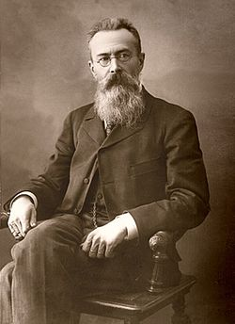
В последствии Римский-Корсаков сказал, что ни одно произведение не давалось ему с такой лёгкостью и быстротой, как «Снегурочка»

Slide 3
Характеристики главных героев
Снегурочка - необычно удивительной красотой с доброй душой. Она была на столько белая как снег, светлая и прекрасная не только с внешностью, но и с душой. Из-за того, что она дочь Мороза её сердце не могло понять и чувствовать любовь и поэтому она пожертвовала жизнью чтобы научится любить.
Мороз - отец Снегурочки, грозный, сильный и строгий. Не смотря на его качества он всё же любящий и заботливый отец .
Весна- Красна – мама Снегурочки, она очень нежная и красивая. Она дала способность Снегурочке любить. Хоть и знала, что она погибнет если будет любить. Она дала эти способности именно потому, что искренно и очень сильно любила свою дочь и понимала как ей тяжело без любви.
Лель – веселый парень, который первый разбудил чувства Снегурочки. Но он выбрал другую девушку.
Мизгирь — он очень и всем сердцем влюблен в Снегурочку. Зная что, совершает большой грех оставил Купаву ради Снегурочки. Когда Снегурочка погибла он выпрыгнул с моста потому, что не видел смысл жизни без неё.

Slide 4
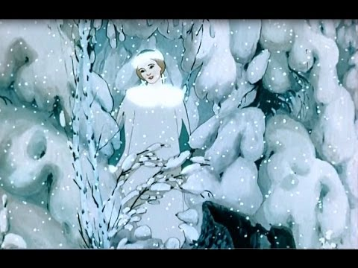
СГНЕГУРОЧКА

Slide 5
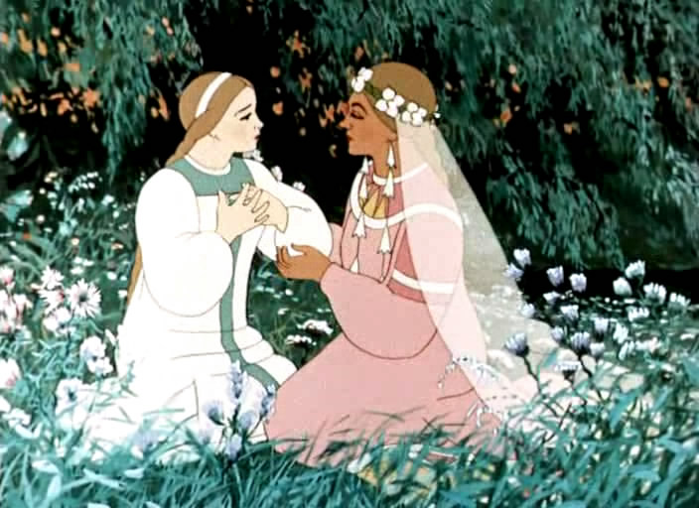
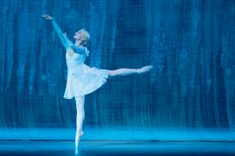
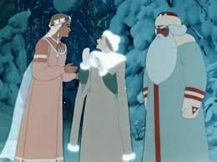
«Снегурочка» А. Н. Островский

Slide 6
МОЁ ОТНОШЕНИЕ К МУЗЫКЕ
Мне понравилась музыка потому что, когда герой злой или рассерженный музыка грозная и становится страшно, а когда все танцую и поют музыка весёлая поднимается настроение. В пьесе музыка играет большую роль. Музыка даёт точную характеристику героя. По ней можно понять какой человек добрый или злой.

